Slide 1

Relatório Pentest
FiveSEC:
Mauro Ícaro Carvalho do Carmo
Thiago Carlos Gonçalves da Silva
Pedro Henrique Neves Lima
Wendel Viana Lima

Slide 2
Glossário
1 - Windows …………………………..……………………….. 3
1.1 - Porta 445 …………………………………………….. 4
1.1.1 - SMB ………………………………………………….. 5
1.1.2 - Pós-Exploração ………………………………… 6 1.1.3 - Impactos …………………………………………… 8
1.1.4 - Soluções …………………………………………… 11
2 - Linux …………………………………………………………. 12
2.1 - Porta 21 ……………………………………………… 13
2.1.1 - Solução …………………………………………….. 14
2.2 - Porta 80 ………………………………………………. 15
2.2.1 - Twiki ………………………………………………… 15
2.2.1.1 - Solução ………………………………………….. 16
2.2.2 - PHP …………………………………………………. 17
2.2.2.1 - Solução ………………………………………….. 18
2.3 - Porta 445 ……………………………………………. 19
2.3.1 - Solução …………………………………………….. 20
2.4 - Porta 1524 ………………………………………….. 21
2.4.1 - Solução …………………………………………….. 22
2.5 - Porta 3306 ………………………………………….. 23
2.5.1 - Soluções …………………………………………... 24
2.6 - Porta 5432 …………………………………………. 25
2.6.1 - Solução ……………………………………………. 26
2.7 - Porta 6667 …………………………………………. 27
2.7.1 - Solução ……………………………………………. 28
2.5 - Porta 8180 ………………………………………….. 29
2.5.1 - Impacto ………………………………………….… 30
2.5.2 - Soluções …………………………………………... 33
2.6 - Escalação de Privilégios ……………………… 34
2.6.1 - Nmap ………………………………………………. 35 2.6.2 - Versão do Kernel …………………………….. 38
3 - Referências ……………………………………………… 40

Slide 3

Máquina Windows
192.168.1.51
PORTA 445: CVE-2017-0143
A vulnerabilidade EternalBlue possibilitou que mais de 230.000 mil computadores fossem infectados pelo WannaCry causando um grande transtorno em grandes empresas pelo mundo.

Slide 4
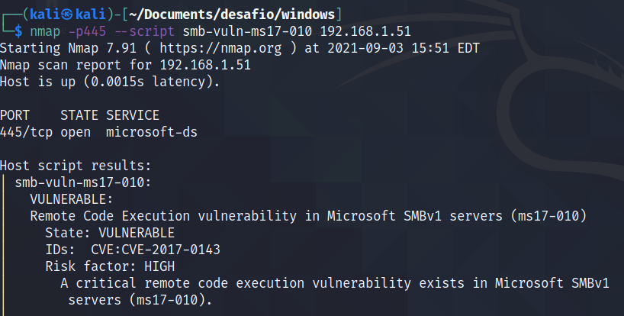
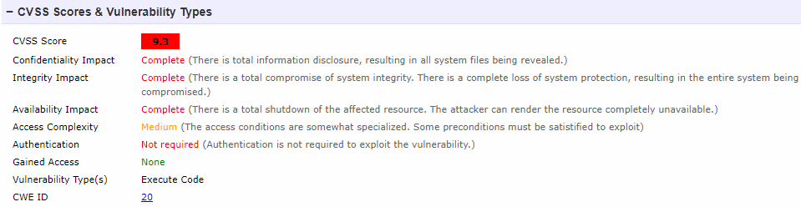

Máquina Windows 192.168.1.51
PORTA 445: CVE-2017-0143
Esse CVE apresenta uma vulnerabilidade severa, com um CVSS score de 9.3 HIGH, na qual permite um atacante remoto realizar um RCE (Remote Code Execution) explorando uma falha no Servidor SMBv1 ao enviar um payload malicioso ao server.

Slide 5
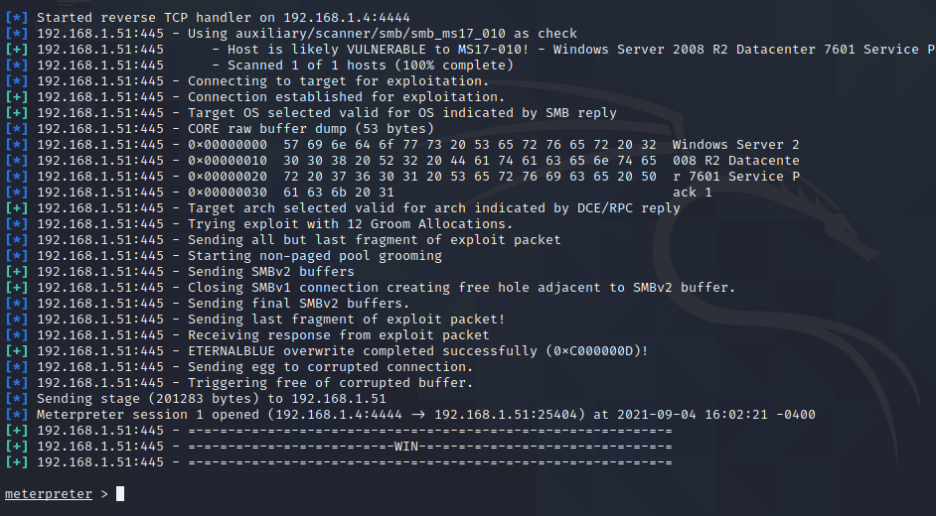
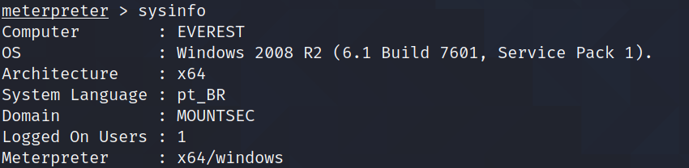
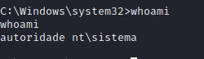
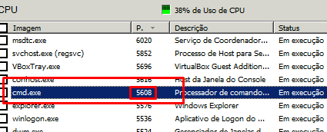
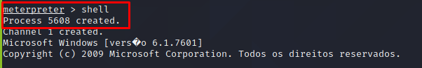
Máquina Windows 192.168.1.51
PORTA 445: CVE-2017-0143
Exploração do Serviço SMB

Slide 6
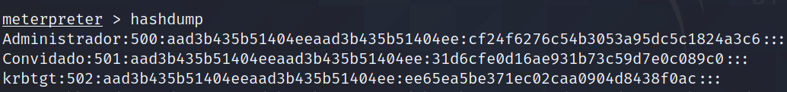
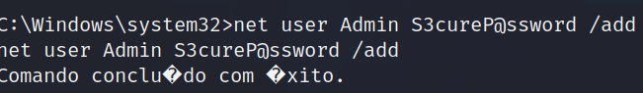
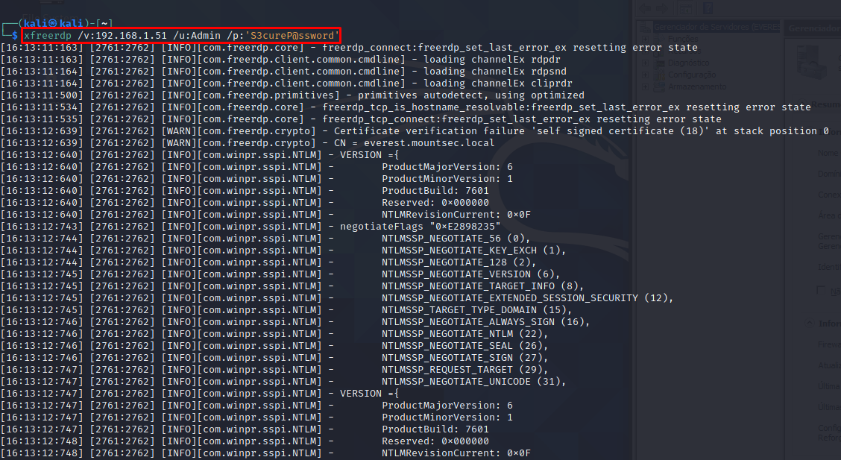
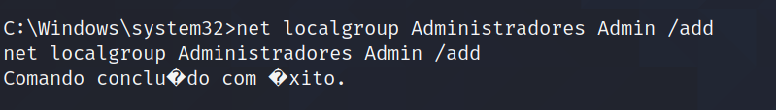
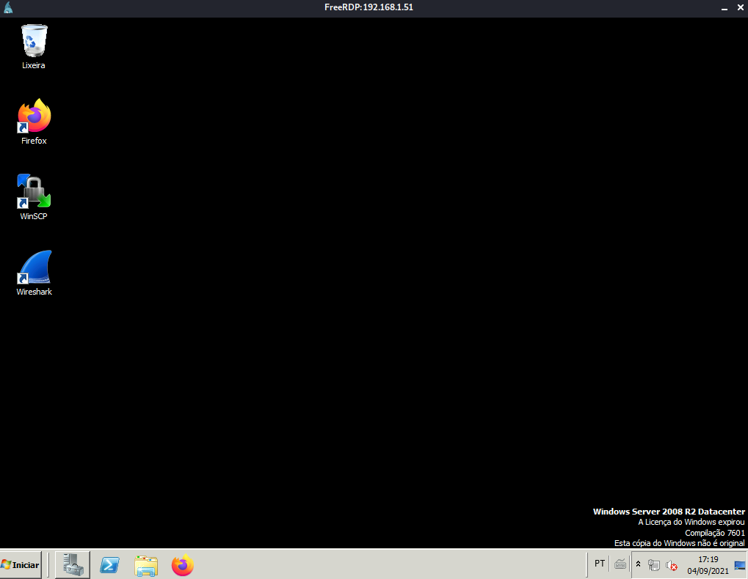
Máquina Windows 192.168.1.51
PORTA 445: CVE-2017-0143
Pós-Exploração

Slide 7
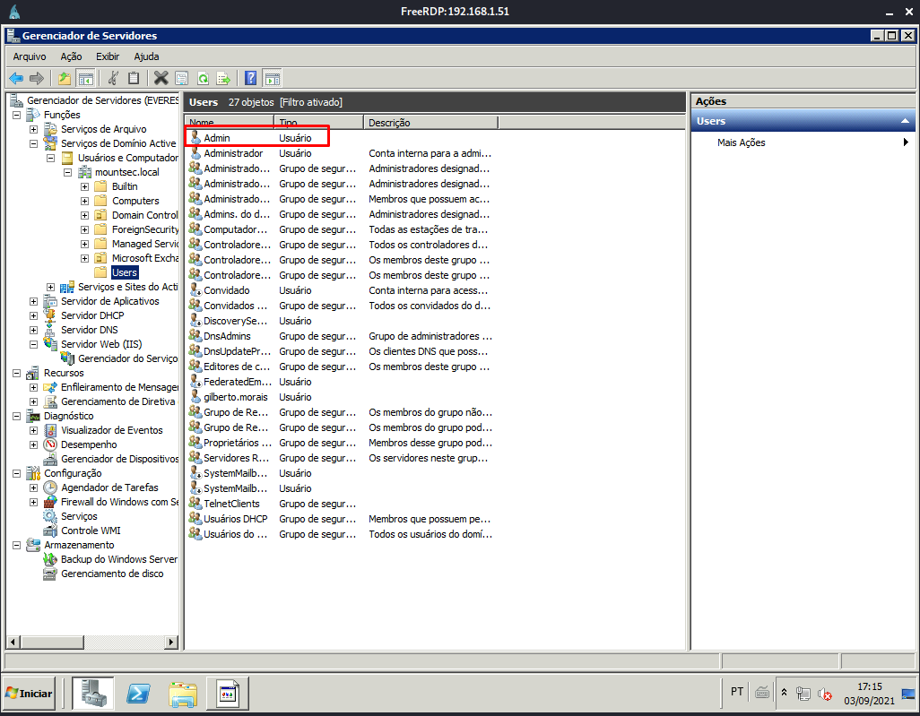
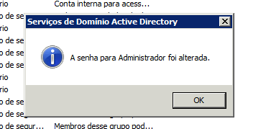
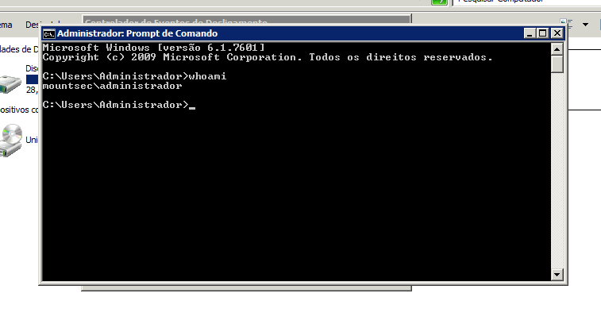
Máquina Windows 192.168.1.51
PORTA 445: CVE-2017-0143
Pós-Exploração

Slide 8
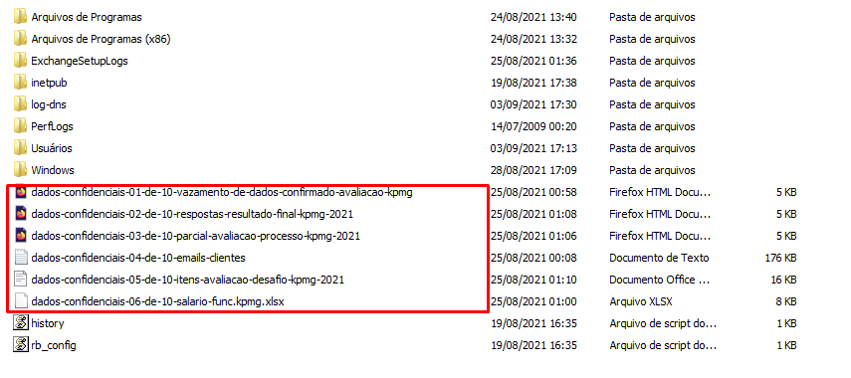
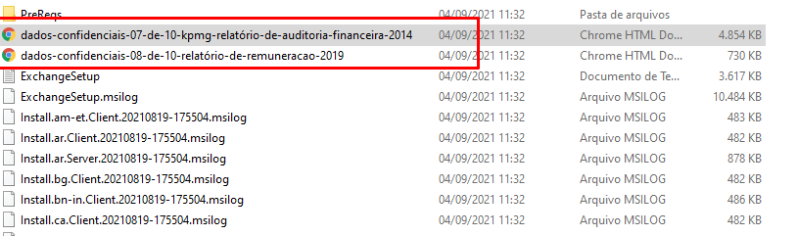
Máquina Windows 192.168.1.51
PORTA 445: CVE-2017-0143
Impactos

Slide 9
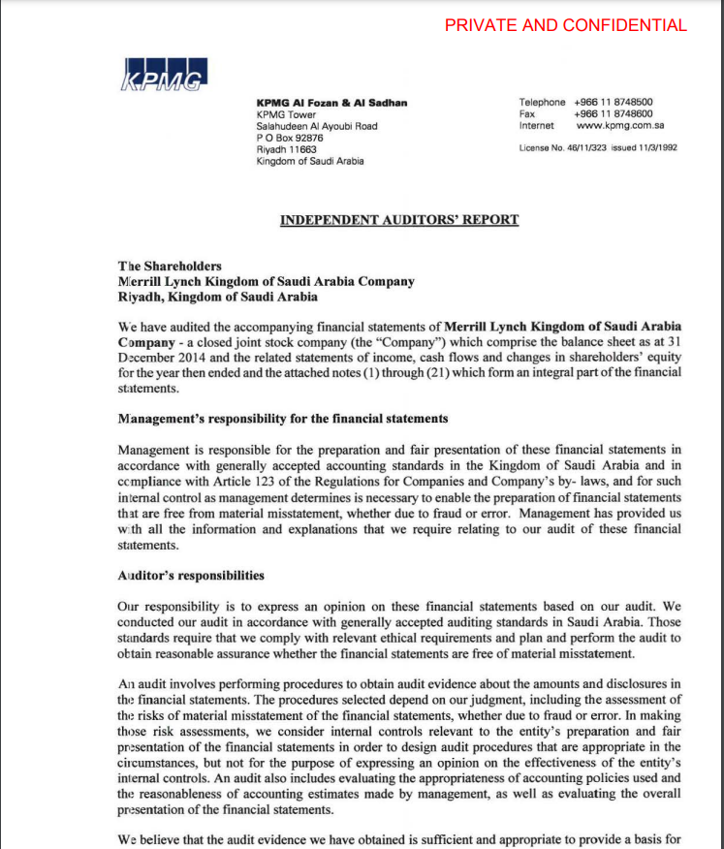
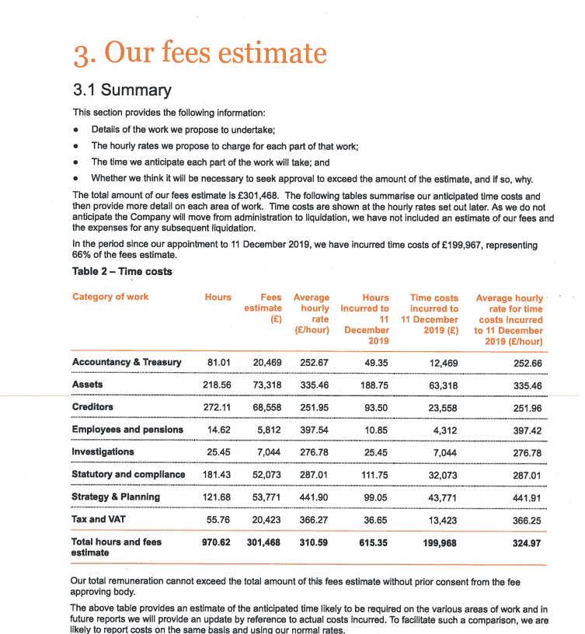
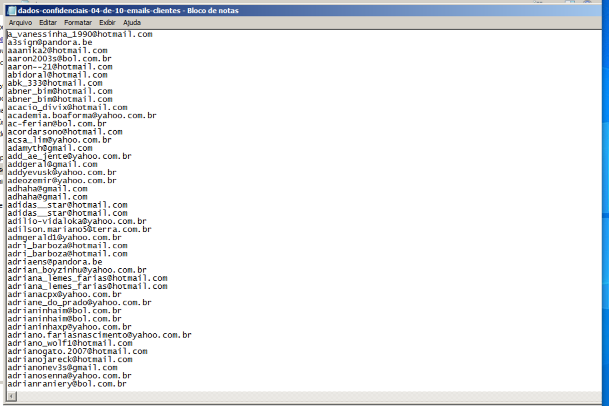
Máquina Windows 192.168.1.51
PORTA 445: CVE-2017-0143
Impactos

Slide 10
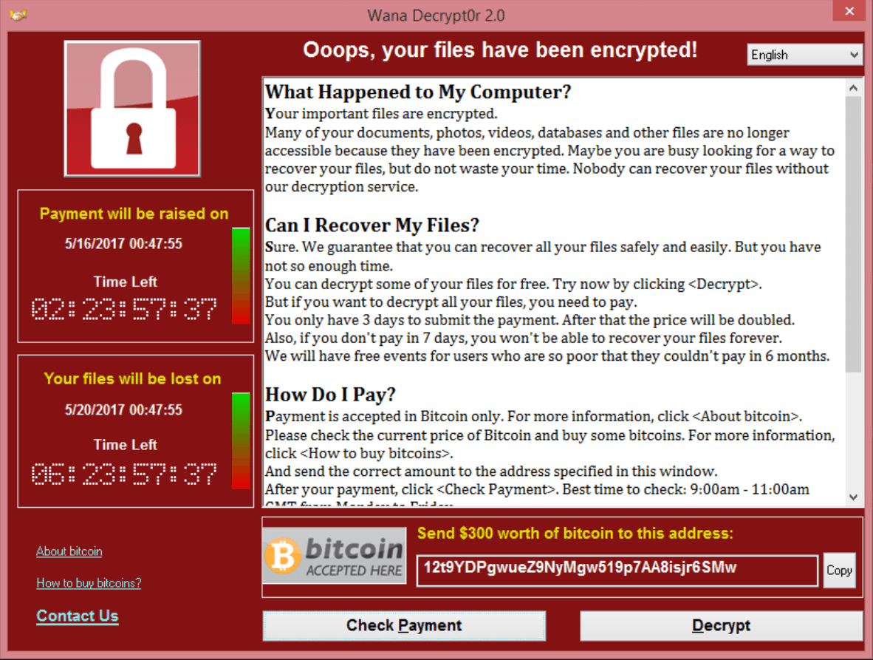
Máquina Windows 192.168.1.51
PORTA 445: CVE-2017-0143
Impactos

Slide 11
Máquina Windows 192.168.1.51
PORTA 445: CVE-2017-0143
Soluções
Aplicação de Patch
Atualização de segurança do Windows Server 2008 para sistemas com base em x64 (KB4012598)
Desabilitar o SMBv1

Slide 12

Máquina Linux
192.168.0.115

Slide 13
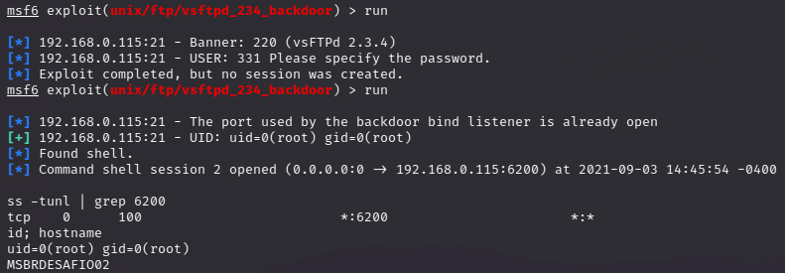
Máquina Linux
192.168.0.115
Port 21 - FTP: CVE-2011-2523
Esse CVE apresenta uma vulnerabilidade na versão 2.3.4 do vsftpd em que contém um backdoor no qual abre um shell na porta 6200/tcp. CVSS Base Score: 9.8 CRITICAL

Slide 14
Máquina Linux
192.168.0.115
Porta 21 - FTP: CVE-2011-2523
Soluções
Aplicação de Patch
Rever privilégios do daemon que estão rodando no servidor.

Slide 15
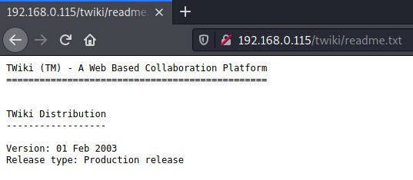

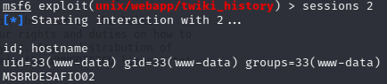
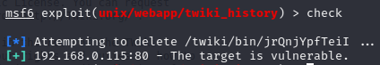
Máquina Linux
192.168.0.115
Port 80 - WEB
Aplicação Twiki: CVE-2005-2877
Há uma vulnerabilidade no componente de histórico do Twiki. Essa vulnerabilidade é explorada passando um parâmetro 'rev' contendo metachars de shell ao script de TwikiUsers, permitindo assim, um atacante executar códigos arbitrários.
CVSS Score: 7.5 HIGH

Slide 16
Máquina Linux
192.168.0.115
Porta 80 - Twiki App: CVE-2005-2877
Solução
Aplicação de Patch

Slide 17
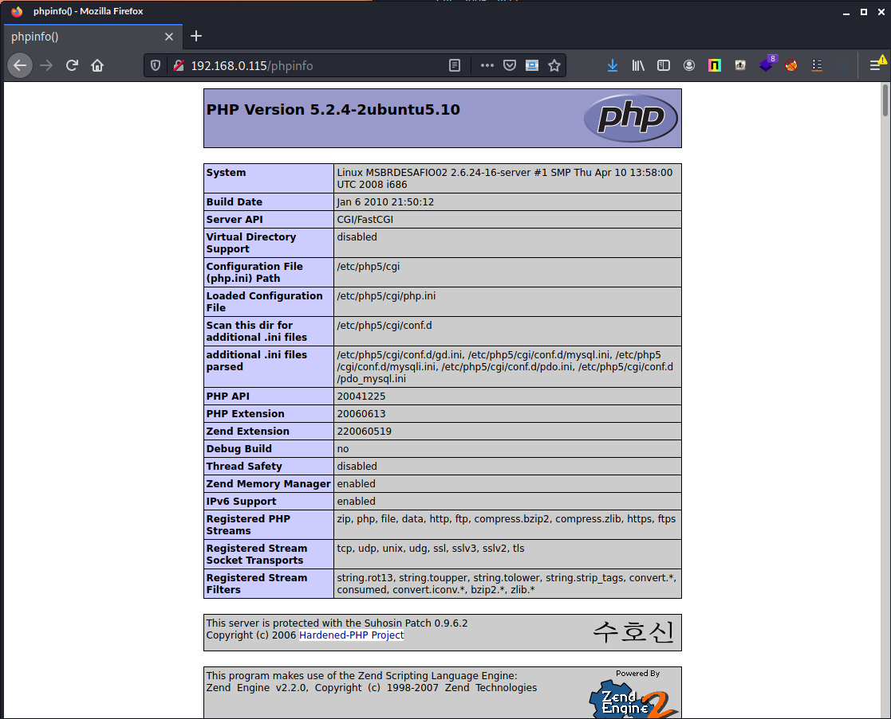
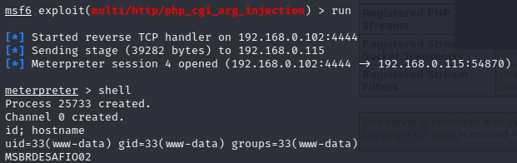
Máquina Linux
192.168.0.115
Port 80 - WEB
PHP versão 5.2.4-2ubuntu5.10: CVE-2012-2336
O arquivo sapi/cgi/cgi_main.c em versões anteriores à 5.3.13 do PHP, quando configurado como um script CGI, não consegue lidar com a strings que contém uma sequência de %3D (= url encoded), o que permite atacantes remotos executar um código arbitrário trocando certas opções na string que é passada no comando. NOTA: Esse CVE se originou de um fix mal feito pelo da CVE-2012-1823 | CVSS Score: 5.0 Medium

Slide 18
Máquina Linux
192.168.0.115
Porta 80 - PHP: CVE-2012-2336
Solução
Aplicação de Patch

Slide 19
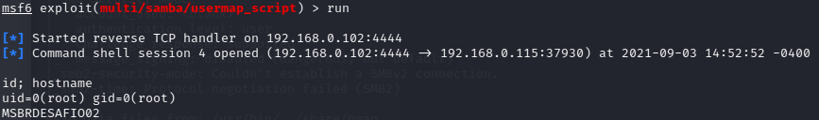
Máquina Linux
192.168.0.115
Porta 445
SMB - smbd - versão 3.0.20: CVE-2007-2447
A funcionalidade MS-RPC no smbd no Samba 3.0.0 à 3.0.25, permite um atacante remoto executar comandos arbitrários através de um shell envolvendo a função SamrChangePassword, quando o "username map script" em smb.conf está ativado. CVSS Score: 6.0 MEDIUM

Slide 20
Máquina Linux
192.168.0.115
Porta 445 - SMB: CVE-2007-2447
Soluções
Aplicação de Patch
Rever privilégios do daemon que estão rodando no servidor.

Slide 21

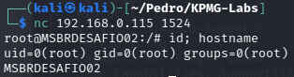
Máquina Linux
192.168.0.115
Porta 1524 - Backdoor
Possível backdoor deixado pelos ataques recentes que a empresa teve.

Slide 22
Máquina Linux
192.168.0.115
Porta 1524 - Backdoor
Soluções
Fazer port scan ocasionalmente para que se possa ter uma noção do que está rodando no servidor.
Remover este backdoor que dá acesso à máquina com privilégio máximo.

Slide 23
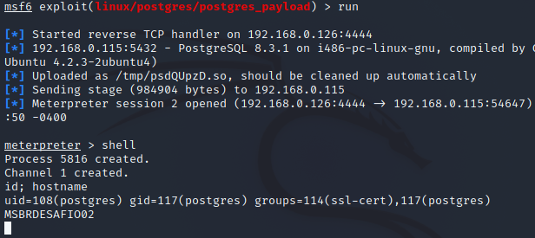
Máquina Linux
192.168.0.115
Porta 5432
PostgreSQL - CVE-2007-3280
Em algumas instalações padrões do PostgreSQL no Linux, o user do serviço pode escrever no diretório /tmp, a pode oferecer Bibliotecas Compartilhadas UDF, possibilitando a execução de um código arbitrário.
CVSS Score: 9.0 HIGH

Slide 24
Máquina Linux
192.168.0.115
Porta 5432 - PostgreSQL
Soluções
Aplicação de Patch

Slide 25
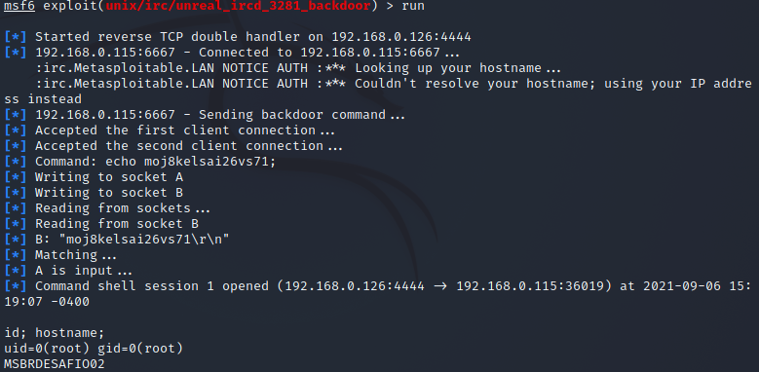
Máquina Linux
192.168.0.115
Porta 6667
UnrealIRCd 3.2.8.1 - CVE-2010-2075
Essa versão do aplicativo, foi distribuído em alguns sites durante um período de tempo e continha um cavalo de tróia que foi introduzido externamente em um macro que possibilita o atacante executar comando arbitrários.
CVSS Score: 7.5 HIGH

Slide 26
Máquina Linux
192.168.0.115
Porta 6667 - UnrealIRCd
Soluções
Aplicação de Patch

Slide 27
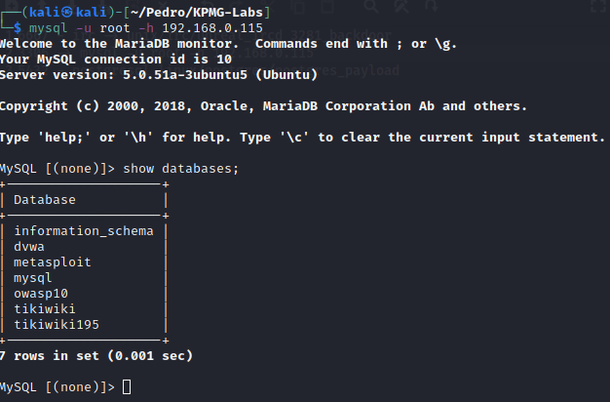
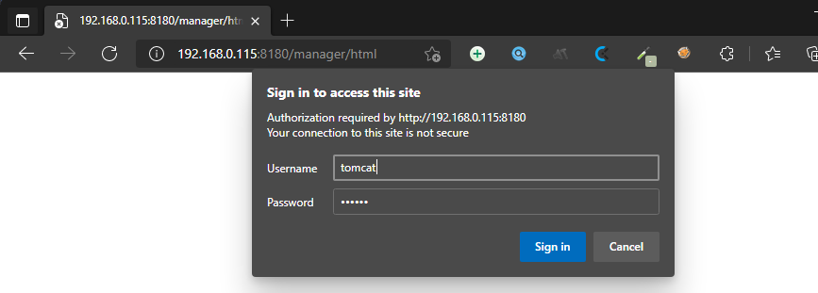
Máquina Linux
192.168.0.115
Default Credentials
Port 8180 - Apache Tomcat
Porta 3306 - MySQL
Apache Tomcat utilizando Credenciais padrão para
logar no servidor. | tomcat:tomcat
Serviço de Banco de Dados MySQL sem o uso de senha.

Slide 28
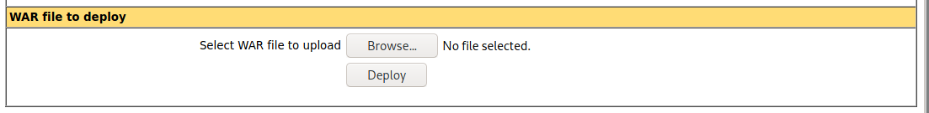
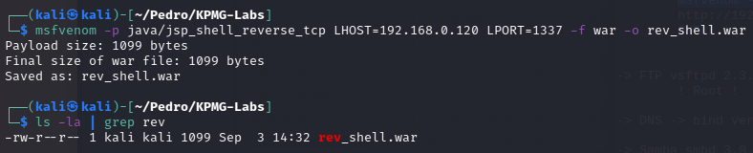
Máquina Linux
192.168.0.115
Port 8180 - Apache Tomcat
Impactos

Slide 29
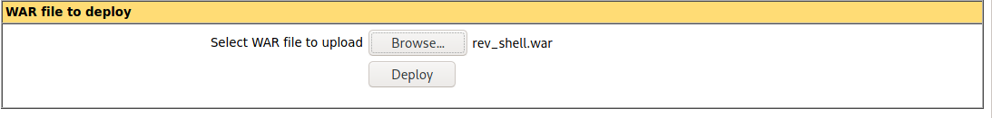
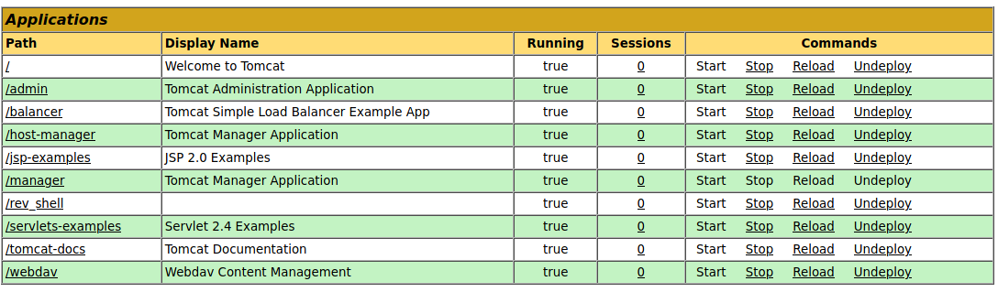
Máquina Linux
192.168.0.115
Port 8180 - Apache Tomcat
Impactos

Slide 30
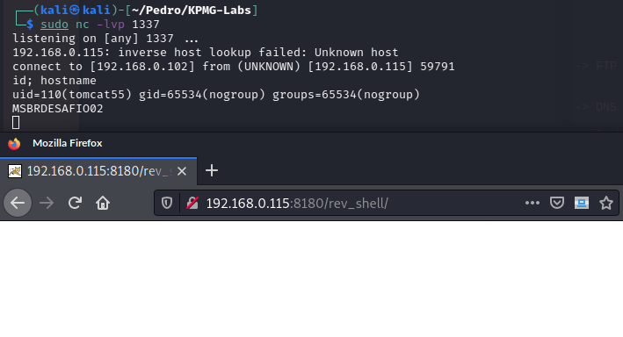
Máquina Linux
192.168.0.115
Port 8180 - Apache Tomcat
Impactos

Slide 31
Máquina Linux
192.168.0.115
Porta 8180 - Apache Tomcat
Soluções
Trocar User e Password
Setar regras de saída no firewall do servidor para que não seja possível uma comunicação com hosts desconhecidos.

Slide 32
Máquina Linux
192.168.0.115
Escalação de Privilégios

Slide 33
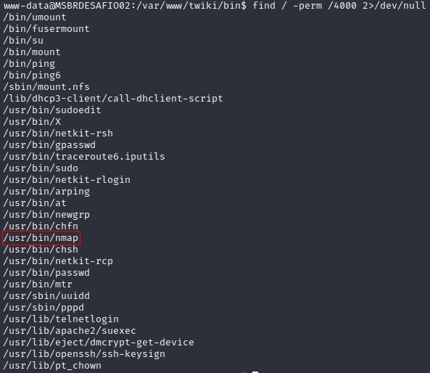

Máquina Linux
192.168.0.115
Nmap - bit SUID e Desatualizado

Slide 34
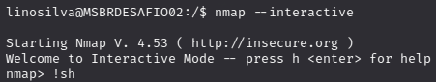
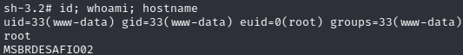
Máquina Linux
192.168.0.115
Nmap - bit SUID e Desatualizado

Slide 35
Máquina Linux
192.168.0.115
Nmap - bit SUID e Desatualizado
Soluções
Revisar binários que possuem o bit SUID setado e checar se há algum meio de explorar esse binário com um privilégio avançado.

Slide 36

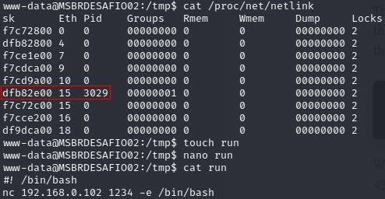
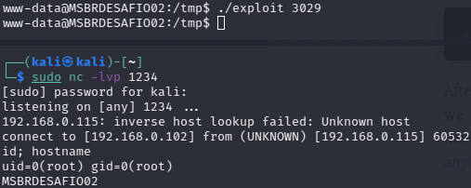
Máquina Linux
192.168.0.115
Kernel na Versão: 2.6.24-16 → CVE-2009-1185
O kernel do Linux na versão 2.6.x com o udev em versão < 1.4.1, não faz a verificação da mensagem do NETLINK para ver se origina do kernel space, o que permite usuários locais ganharem privilégios ao mandar um payload NETLINK para o user space. CVSS Base Score: 7.2 HIGH

Slide 37
Máquina Linux
192.168.0.115
Kernel na Versão: 2.6.24-16
Soluções
Aplicar patch no sistema operacional.

Slide 38
Referências
https://docs.microsoft.com/en-us/security-updates/securitybulletins/2017/ms17-010
https://www.100security.com.br/ms17-010
https://www.catalog.update.microsoft.com/Search.aspx?q=KB4012598
https://nvd.nist.gov/vuln/detail/cve-2017-0143
https://nvd.nist.gov/vuln/detail/CVE-2011-2523
https://nvd.nist.gov/vuln/detail/CVE-2005-2877
https://nvd.nist.gov/vuln/detail/CVE-2012-2336
https://nvd.nist.gov/vuln/detail/CVE-2007-2447
https://nvd.nist.gov/vuln/detail/CVE-2009-1185
https://www.redhat.com/sysadmin/suid-sgid-sticky-bit
https://nvd.nist.gov/vuln/detail/CVE-2010-2075
https://nvd.nist.gov/vuln/detail/CVE-2007-3280

